Slide 1
Licences
Est une clef qui permet de manière légale l'utilisation d'un logiciel

Slide 2
Les types de licences
Windows Server
Exchange Server
CAL

Slide 3
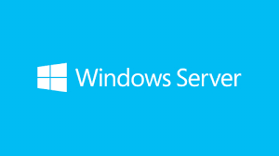
License OS
Un Windows server (Core , Standard, Datacenter) est nécessaire pour l'installation d'un serveur Exchange

Slide 4
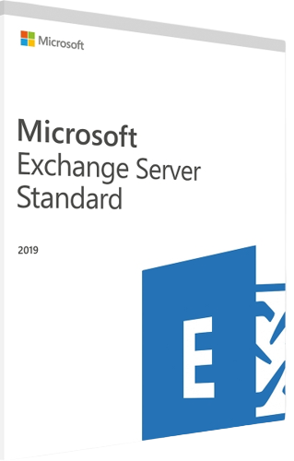
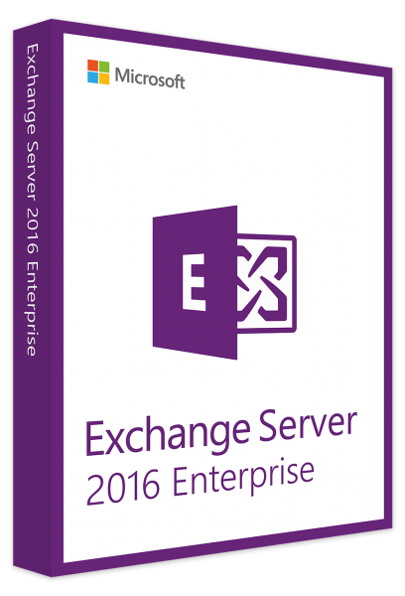
License Serveur Exchange
Exchange Serveur Standard
Exchange serveur Entreprise

Slide 5
Différence entre Exchange Standard et Entreprise
La license Standard permet un maximum de 5 Base de données à savoir 200 GB par base de données (selon la recommandation de Microsoft) pour un total de 1000 GB
La license Entreprise permet un maximum de 100 bases de données pour un maximum total de 20 TB (il n'est pas nécessaire de posséder une licence Standard pour utiliser la licence Entreprise)

Slide 6
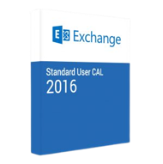
CAL (Client Access License)
Qu'est-ce qu'une CAL ?
Est une License d'utilisation de Exchange par utilisateur
Elles sont vendues par lots
Les types de CAL
CAL Standard
Utilisée sur un navigateur, plateforme ou appareil mobile
CAL Entreprise
La CAL entreprise est un add-on de la Standard et permet des fonctionnalités d'archivage et de protection
il est nécessaire de posséder une licence Standard pour utiliser la licence Entreprise

Slide 7
2.Les outils
Exchange administration Center
Exchange Toolbox
Exchange management Shell

Slide 8
Exchange Admin Center
Est une console de gestion basée sur le web
Il permet la gestion centrale de l'Exchange server
Il sélectionne automatiquement le DC dans son domaine local

Slide 9
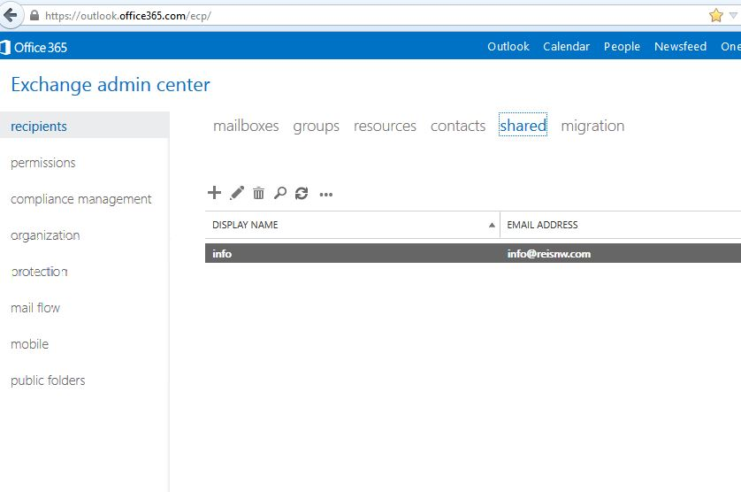

Slide 10
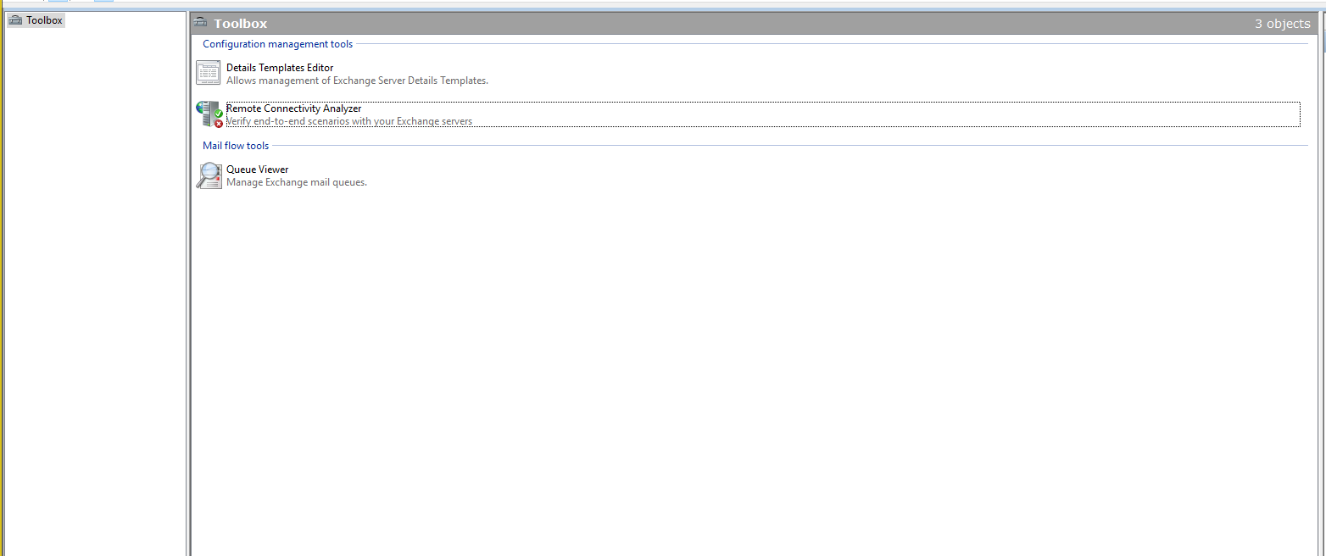
Exchange Toolbox

Slide 11
Exchange Management Shell

Slide 12
Gestion des permissions Exchange

Slide 13
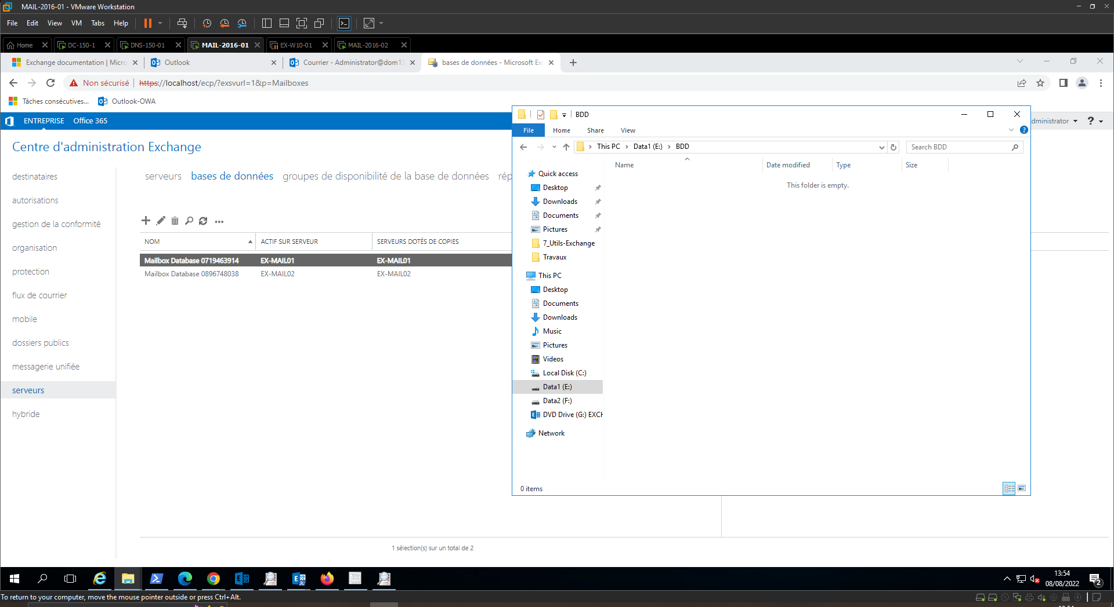
Création d'une nouvelle base de données

Slide 14
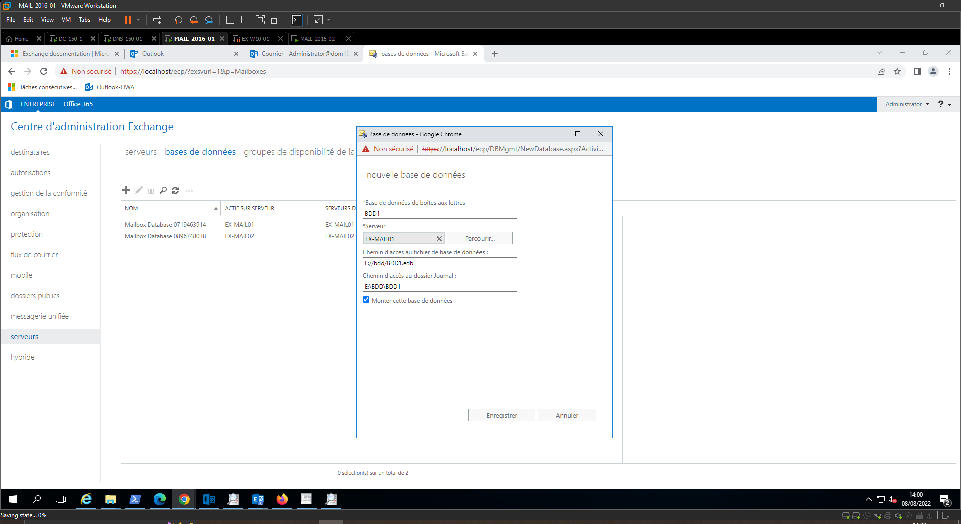

Slide 15
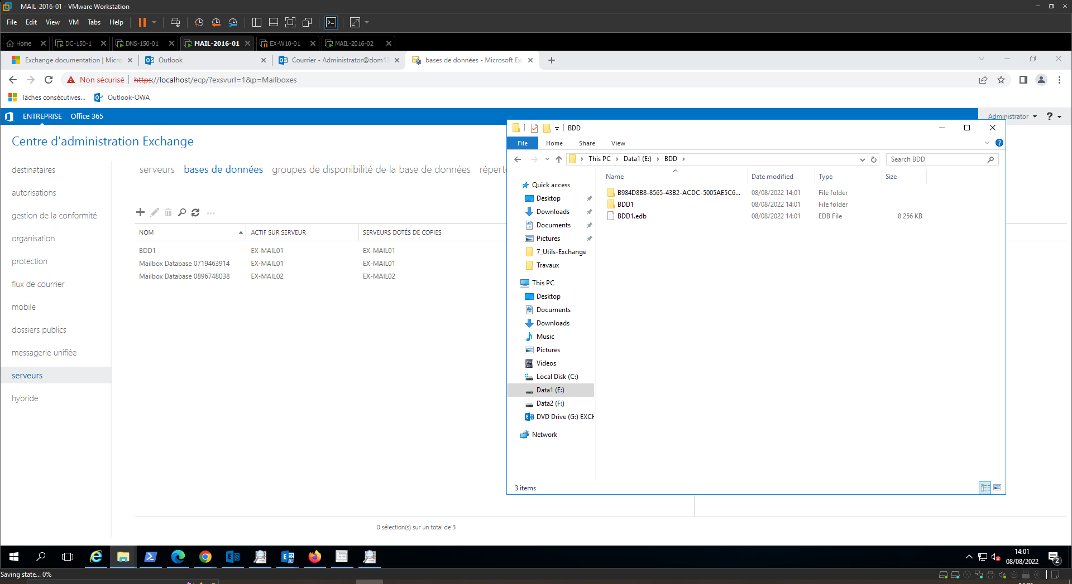

Slide 16
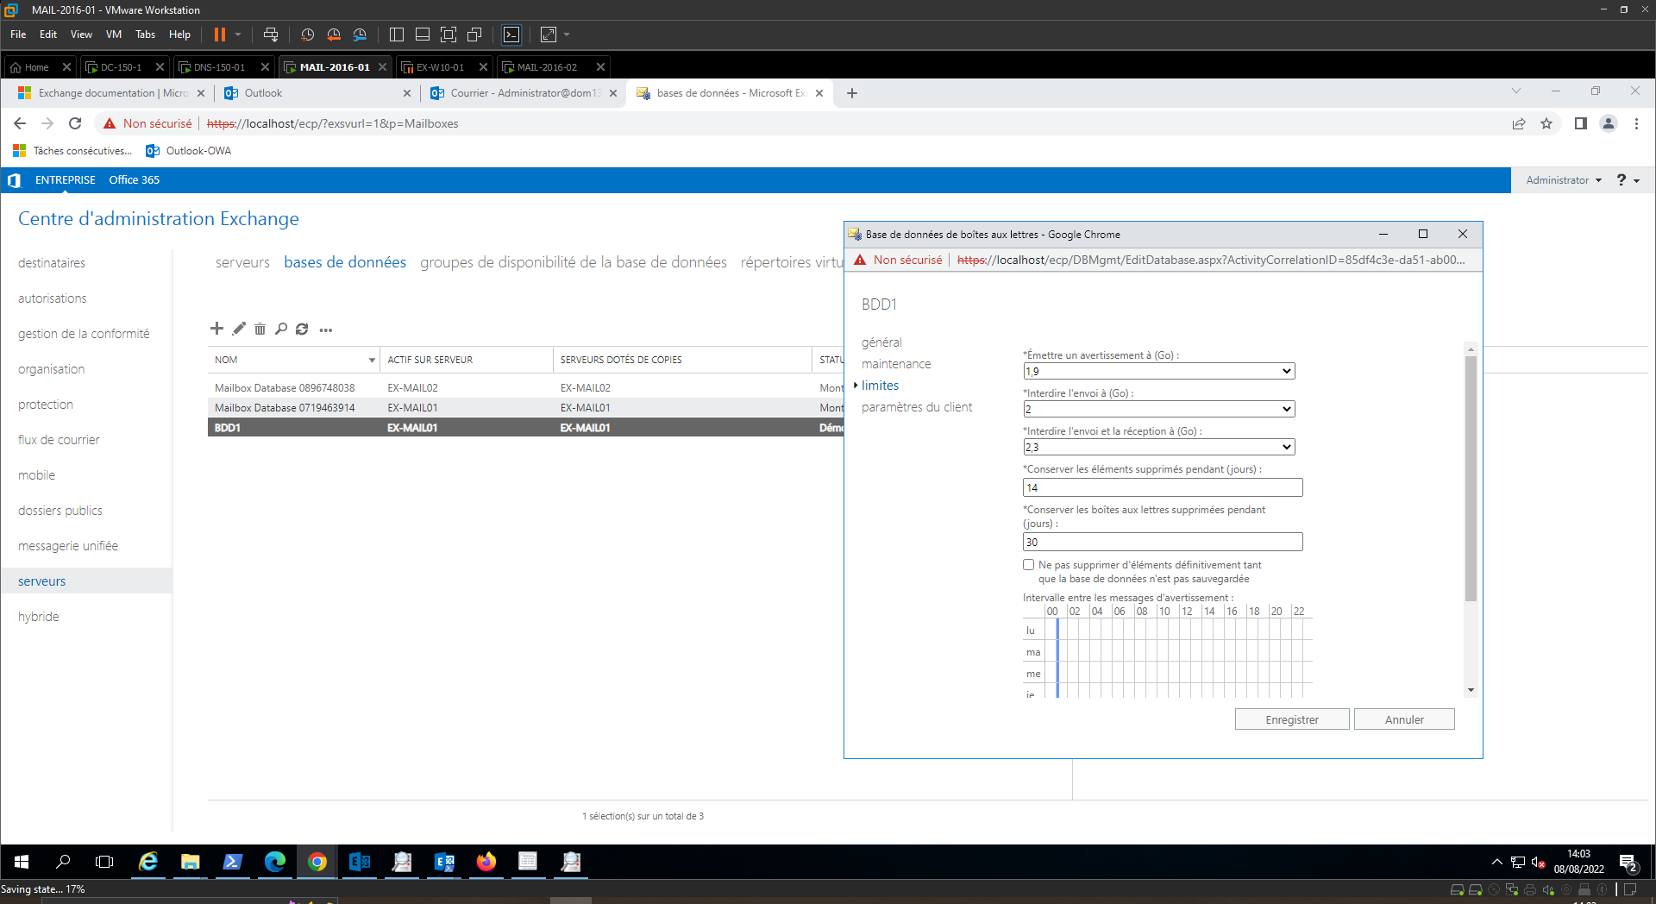

Slide 17
Gestion des serveurs

